Slide 1
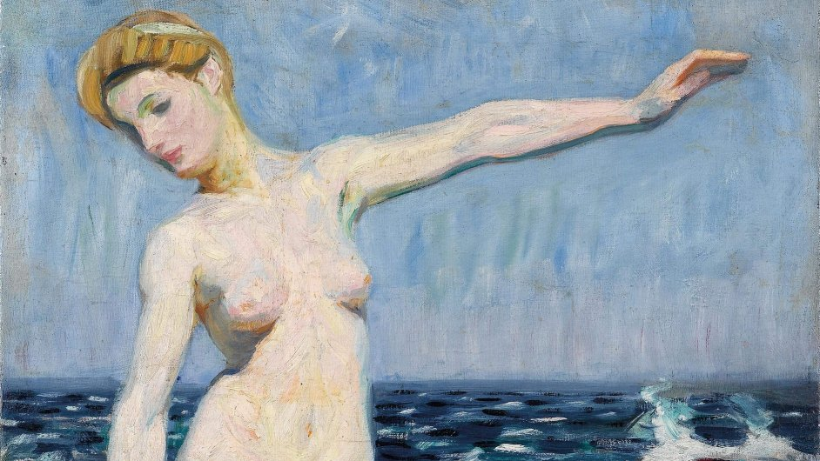
Žena v českém jazykovém obrazu světa
Autorky: Alena Sedláčková, Catherine Clark, Zuzana Heřmanová

Slide 2
Kognitivní lingvistika a etnolingvistika
kognitivní lingvistika – americké pojetí (Lakoff a Johnson), lublinská škola (Wierzbicka, Bartmiński)
etnolingvistika – směr lingvistiky, zkoumá vztah mezi jazykem a kulturou, klíčové pojmy kategorizace, konceptualizace

Slide 3
Kognitivní lingvistika a etnolingvistika
jazykový obraz světa - jazyk vypovídá o našem myšlení, na jeho základě vnímáme, hodnotíme a chápeme okolní svět
stereotyp - jednotný, ustálený, navyklý vzorec chování a myšlení, má hodnotící funkci
zaměření na různá období života ženy, příbuzenské vztahy, vztah k muži
stereotyp a prototyp (prototyp častěji spojován s věcmi)
vymezení jazykového obrazu ženy vůči jazykovému obrazu muže (binární opozice)

Slide 4
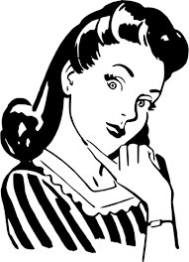
Žena z pohledu českého jazyka
Žena ve slovníku
1. dospělý člověk ženského pohlaví (op. muž)
2. osoba ženského pohlaví, která je provdána nebo prožila pohlavní styk (op. panna)
3. poněk. zast. prostá osoba ženského pohlaví, zvláště která se musela sama živiti svou prací (op. paní); SSJČ: osoba ženského pohlaví najímaná k určité práci
4. manželka

Slide 5
Typické vlastnosti ženy
ženský:
1. adj. k žena; týkající se vůbec ženy jako příslušnice pohlaví
2. obvyklý u žen, vlastní ženám
3. určený ženám, pro ženy
4. mající vynikající n. kladné vlastnosti ženy, zvl. jemnost, něžnost, půvabnost, obětavost apod.
5. nemužný, zbabělý, zženštilý
6. (u rostlin) samičí

Slide 6
Typické vlastnosti ženy
ženskost:
1. podstatná vlastnost někoho nebo něčeho ženského, zvl. jemnost, něžnost, půvab
2. ženská přirozenost, ženství
3. tělesný půvab ženy

Slide 7
Typické vlastnosti ženy
ženství:
1. souhrn charakteristických pohlavních znaků ženy
2. souhrn vynikajících n. kladných vlastností ženy
3. kniž. zř. žena

Slide 8
Žena v porovnání s mužem
Žena: povídavost, slabost, nestatečnost, zvědavost
Což pak jsem žena?
Muž: síla, statečnost, energičnost, pracovitost, rozvaha, moudrost
Buď mužem!

Slide 9
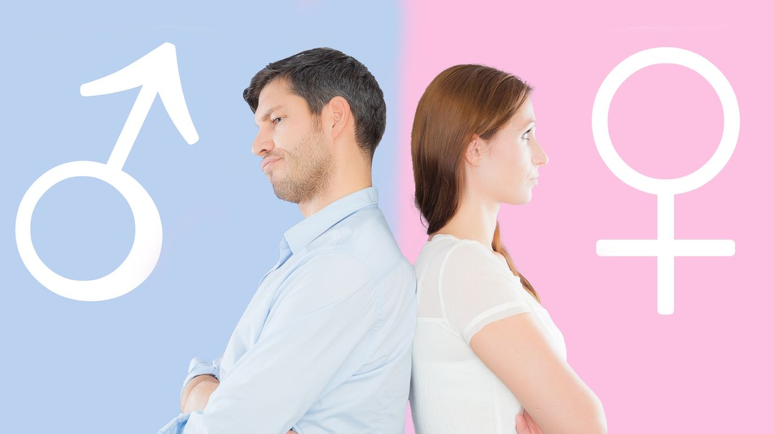
Žena v porovnání s mužem
M - Ž
statečnost - zbabělost
hrubost - něžnost
drsnost - jemnost
síla - slabost
pevnost - měkkost

Slide 10
Žena z pohledu ČZJ
Velkou roli hraje stereotyp
Ikonický
Ženské a mužské znaky

Slide 11
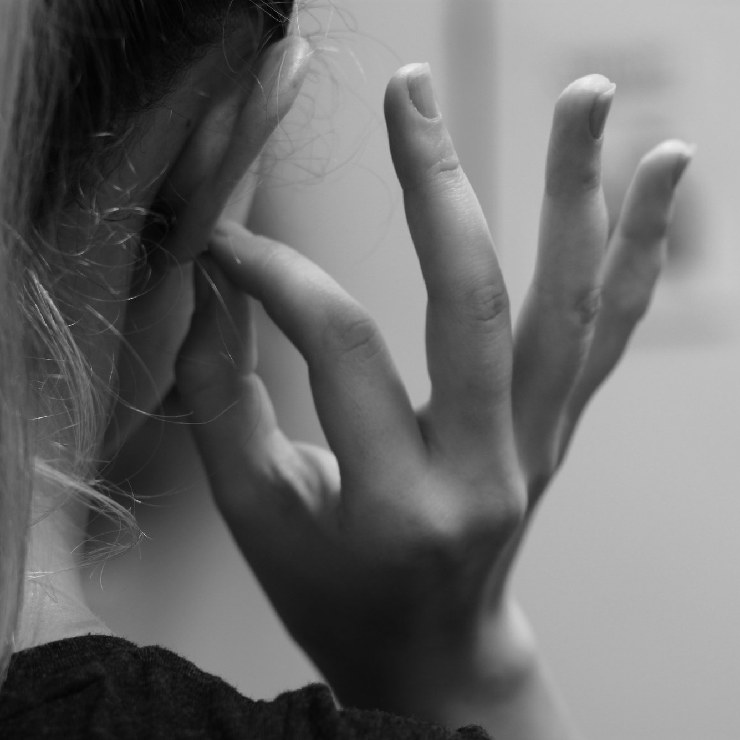
Role ženy v ČZJ
Používané v CZJ
Žena
Dívka
Paní (manželka)
Vdova
Matka
Teta
Stařena

Slide 12
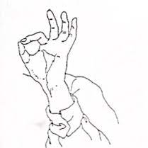
Ženské znaky
Varianta znaku
Femininní a maskulinní znaky
Přizpůsobivost vůči mluvčímu
Např.:Mam ráda a mám rád

Slide 13
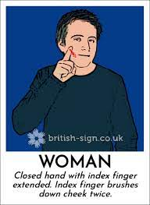
Porovnání znaku žena mezi dalšími znakovými jazyky
ASL-Woman
Má určenou linii jak určuje pohlaví
BSL-Woman
(viz. Obrázek)
DGS -Frau
4 varianty
LSF-Femme
Podobně jako BSL

Slide 14
Děkujeme za pozornost
Báseň od neslyšícího autora
Kolikrát v roce
Tiše a nesměle
Nahlížím do očí tvých
Počítám vrásky na tvém čele
I bílé jíní na skráních
A ptám se:
Čím ti udělat radost mám
Za lásku
Za klín kam žal schovávám
Za náruč kde slunce září za život
Za odhodlání že jsem
Maminko
V mých rukou je vezdejší chléb
Vkládám ho do tvých dlaní

Slide 15
Zdroje
CHRISTOU, Anna. Žena v českém jazykovém obrazu světa. 2009. Diplomová práce. Univerzita Karlova, Filozofická fakulta, Ústav českého jazyka a teorie komunikace. Vedoucí práce Vaňková, Irena. http://hdl.handle.net/20.500.11956/19082
https://www.google.cz/url?sa=i&url=https%3A%2F%2Fart.hn.cz%2Fc1-64909270-pro-arte-kupka-dorotheum-viden&psig=AOvVaw0AVIHTrcuhEmaHqVKuGyHv&ust=1652195968070000&source=images&cd=vfe&ved=0CAwQjRxqFwoTCLi31eDb0vcCFQAAAAAdAAAAABAD
Učitelé ČZJ: Jan Wirth a Lucie Sedláčková Půlpánová
Slovník spisovného jazyka českého [online]. Ústav pro jazyk český Akademie věd České republiky
(103) Gender Distinction | ASL - American Sign Language - YouTube
MACUROVÁ, Alena. Dějiny výzkumu znakového jazyka u nás a v zahraničí. Druhé, opravené vydání. Praha: Česká komora tlumočníků znakového jazyka, 2008 - 2008, 93 stran ; 21 cm. ISBN 978-80-87218-00-6.
SERVUSOVÁ, Jana. Kontrastivní lingvistika - český jazyk x český znakový jazyk. Druhé, opravené vydání. Praha: Česká komora tlumočníků znakového jazyka, 2008, 77 stran : ilustrace, portrét ; 21 cm. ISBN 978-80-87218-30-3.

Slide 16
British Sign Language BSL Video Dictionary - boy (signbsl.com)
https://www.google.cz/url?sa=i&url=https%3A%2F%2Fseznamte.se%2Fa%2Fmuz-vs-zena%2F&psig=AOvVaw0yEW30D4-_ncFQLU-dcJKE&ust=1653394032067000&source=images&cd=vfe&ved=0CAwQjRxqFwoTCJjEjfPK9fcCFQAAAAAdAAAAABAD
https://www.google.cz/url?sa=i&url=https%3A%2F%2Fpublicdomainvectors.org%2Fcs%2Fvolnych-vektoru%2F70-styl-%25C5%25BEena-vektorov%25C3%25A9-kreslen%25C3%25AD%2F22992.html&psig=AOvVaw3XMl7CzG4feD1c3pRxsTAE&ust=1653410328246000&source=images&cd=vfe&ved=0CAwQjRxqFwoTCIC0x9KH9vcCFQAAAAAdAAAAABAE

